Slide 1
Vorlesung Netzwerksicherheit
Sommersemester 2023
Mo. 14-16 Uhr

Slide 2
Wiederholung OSI-Layer 1 + 2
Kapitel 1

Slide 3
Netzwerke
Lastverbund
Aufgabenverteilung an unterschiedliche Endpunkte
(Optimale) Lastverteilung / Ressourcennutzung
Leistungsverbund
Unterschiedliche spezialisierte Endpunkte
Zusammengefasst zu einer logischen Einheit
Verfügbarkeitsverbund
Redundanz / Load-Balancing
Problem: Datenhaltung oft nicht redundant

Slide 4
Netzwerke (forts.)
Funktionsverbund
Geteilte Ressourcennutzung (Festplattenspeicher, Software, etc.)
Virtuelle Umgebung (Abstraktion für Benutzer)
Datenverbund
Zugriff auf gemeinsame Datenbestände (klassische Datenbanken)
Meist ohne Redundanz und ortsgebunden
Nachrichtenverbund
Austausch von Nachrichten / Kommunikation
Ortsübergreifende Erreichbarkeit von Kommunikationspartnern

Slide 5

Netzwerke (forts.)
Achtung!
Das World Wide Web ist nicht das Internet!
Vielmehr bietet das Internet eine technische Basis für das WWW und weitere Dienste
Das Internet ist nicht das einzige Netzwerk!
GAN – Global Area Network
WAN – Wide Area Network
MAN – Metropolitan Area Network
LAN – Local Area Network
PAN – Personal Area Network

Slide 6
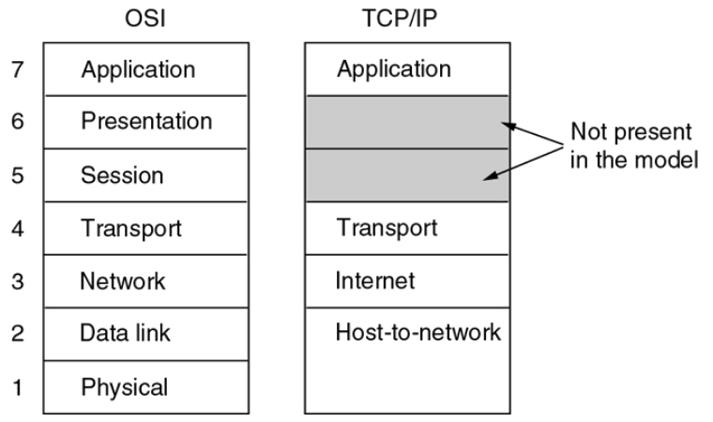
Netzwerk-Protokolle
ISO/OSI-Protokollstapel
Referenzmodell
TCP/IP-Protokollfamilie
Basis der Internet-Kommunikation ist IP
Netzzugang (Host-to-Network) für das Internet egal
Modem / ISDN
DSL
Kabel
WLAN
- PPP
- PPPoE
- Ethernet
– 802.11

Slide 7
Lokale Netzwerke
IEEE 802.X
Standards für die OSI-Layer 1 + 2 (lokale Netzwerke / Netzzugang)
Layer 1 (Bitübertragung)
Layer 2 (Sicherungsschicht / Ethernet)
Layer 2a (Media Access Control)
Layer 2b (Logical Link Layer)
so nicht im ISO/OSI-Schichtenmodell

Slide 8
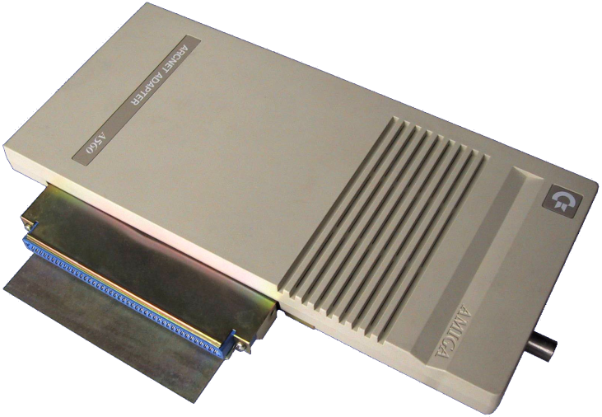
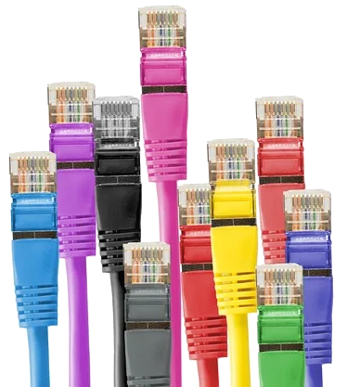
Layer 1 – Bitübertragungsschicht
Übertragene Einheiten
Bits / Symbole (z.B. mittels Manchesterkodierung)
Protokolle
ARCNET
TokenRing
1000Base-T
Geräte / Hardware
Netzwerkkabel
Repeater / Hub
amiga.resource.cx
Commodore A560
Pixabay.com - 494654

Slide 9
Layer 2a – Media Access Control
Übertragene Einheiten
Frames
Protokolle
802.3 – Ethernet
802.11 – WLAN
802.15.1 – Bluetooth
Geräte / Hardware
Kontrolle der verwendeten Geräte (z.B. Duplex-Settings)
Zugang zum Übertragungsmedium (z.B. CSMA/CD)

Slide 10
Layer 2b – Logical Link Control (LLC)
Übertragene Einheiten
UFrames (unnumbered) – Link control (Disconnect Mode, etc.)
SFrames (supervisory) – Management (Receiver ready, R. not ready, Reject)
IFrames (information) – Sequenziell (Payload-Übertragung)
Unterschiedliche Dienstklassen / Protokoll-Multiplexing
LLC1 (unbestätigt, verbindungslos)
LLC2 (bestätigt, verbindungsorientiert)
LLC3 (bestätigt, verbindungslos)
LLC4 (Vollduplex Punkt-zu-Punkt)

Slide 11
Zugangsnetze
Standards für den (entfernten) Netzwerkzugang
Modem/ISDN/DSL (PPP)
Über die Telefonleitung (häufig asynchrones DSL)
Ethernet (PPPoE)
Kabelanschluss (PPPoE)
WLAN (Eduroam)
Root-/V-Server im Rechenzentrum
Mobiler Zugang
GSM/UMTS/LTE
5G

Slide 12
Zugangsnetze
PPP (urspr. RFC 1331)
basiert heute häufig auf HDLC (High-Level Data Link Control; RFC 1662)
Success
Link Dead
Link Establishment
Authentication
Failure
Failure
Link Termination
Network Layer Protocol
Success

Slide 13

Zugangsnetze
PPP (urspr. RFC 1331)
Authentifikation über zusätzliches Authentication Protocol (z.B. PAP, CHAP, …)
PPPoE (RFC 2516) – Basiert auf Ethernet-Frames
PPTP (RFC 2637) – „Microsoft“-Tunnel (z.B. über IP-Netze)
Microsoft Point-to-Point-Encryption (MPPE)
Microsoft Point-to-Point Compression (MPPC)
Layer 3 Protokoll (z.B. Internet Protocol)
Gleich mehr

Slide 14
Wiederholung: OSI-Layer 1 + 2 Sicherheit
Kapitel 1

Slide 15
Layer 1 - Sicherheitsaspekte
Einziges Angriffsszenario: Physikalischer Zugriff
Rechenzentrum
Dark-Fiber
WLAN
IMSI-Catcher
Mögliche Angreifer (realistisch?)
RZ-Betreiber / Angestellte / Reinigungskraft
WLAN-Wardriver
Strafverfolger / Geheimdienste

Slide 16
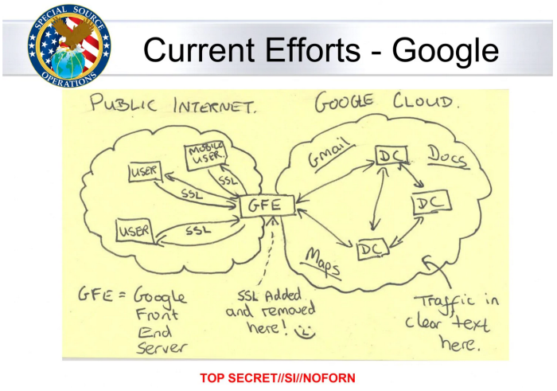
Layer 1 – Sicherheitsaspekte (forts.)
Exkurs in die Realität
NSA belauscht unverschlüsselten Google-Traffic (Dark-Fiber)

Slide 17
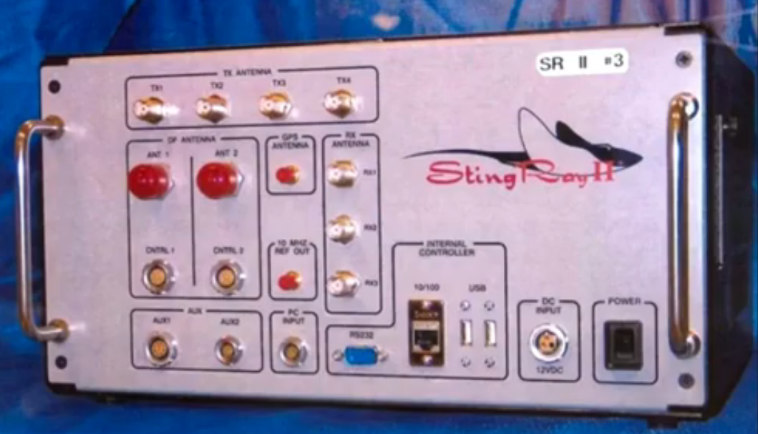
Layer 1 – Sicherheitsaspekte (forts.)
Exkurs in die Realität
NSA belauscht unverschlüsselten Google-Traffic (Dark-Fiber)
IMSI-Catcher in Gefängnissen oder bei Ermittlungen

Slide 18
Layer 2 - Sicherheitsaspekte
IEEE 802 – MAC-Schicht
802.3ab (1000Base-T)
Authentifikation verwendeter Hardware (z.B. auf Basis der MAC-Adresse)
Einfach zu fälschen (Spoofing)
Zertifikatbasierte Authentifikation (802.1X „Port-based Authentication“)
Zertifikate zur Authentifikation

Slide 19
Layer 2 - Sicherheitsaspekte
IEEE 802 – MAC-Schicht
802.3ab (1000Base-T)
Authentifikation verwendeter Hardware (z.B. auf Basis der MAC-Adresse)
Einfach zu fälschen (Spoofing)
Zertifikatbasierte Authentifikation (802.1X „Port-based Authentication“)
Zertifikate zur Authentifikation
802.11 (WLAN)
WEP (Wired equivalent privacy)
WPA/WPA2/WPA3 (WiFi Protected Access)
Verschlüsselung und Authentifikation
Keine Verschlüsselung
Unsicher!

Slide 20
Layer 2 – Sicherheitsaspekte (forts.)
PPP/PPTP/PPPoE
PAP (Password Authentication Protocol)
Unverschlüsselte Übertragung von Benutzername : Passwort
CHAP (Challenge Handshake Authentication Protocol)
Zufallszahl des Servers mit Benutzerpasswort gehashed
MS-CHAPv2 mit MD4/DES mit Bruteforce zu knacken
EAP (Extensible Authentication Protocol)
2-Phasen-Authentifikation (z.B. mit RADIUS)
Erlaubt Verwendung von Authentication-Protokollen (z.B. Kerberos)
>40 konkrete Verfahren (z.B. EAP-TLS, EAP-MD5, EAP-TTLS, …)

Slide 21
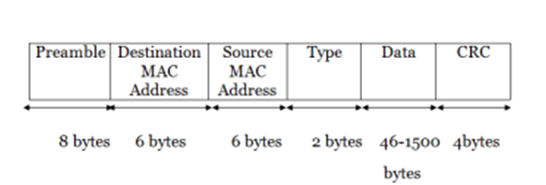
Layer 2 – Sicherheitsaspekte (forts.)
ARP (Address Resolution Protocol, RFC826)
Kommunikation auf L2 über MAC-Adressen der Netzwerk-Hardware
Zuordnung übergeordneter Adressen (z.B. IP-Adressen) zu MAC-Adressen
Keine Sicherheitsmechanismen (Broadcast request; Broadcast/Unicast response)
ARP findet meist vom Benutzer unbemerkt statt

Slide 22
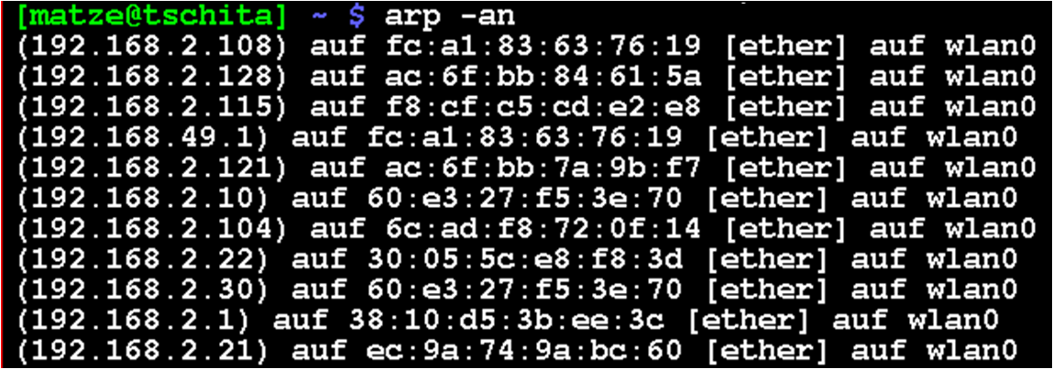
Layer 2 – Sicherheitsaspekte (forts.)
ARP (Address Resolution Protocol, RFC826)
Rechner pflegt einen ARP-Cache

Slide 23
Layer 2 – Sicherheitsaspekte (forts.)
ARP (Address Resolution Protocol, RFC826)
Manipulation des ARP-Cache durch gefälschte Antworten
ARP-Cache poisoning / ARP-Spoofing
Ermöglicht Man-in-the-middle
Nur in lokalen Netzen möglich (Layer 2!)
Angriff ist ohne technisches Verständnis möglich
Linux: z.B. Ettercap
Windows: z.B. Cain&Abel (oxid.it)

Slide 24
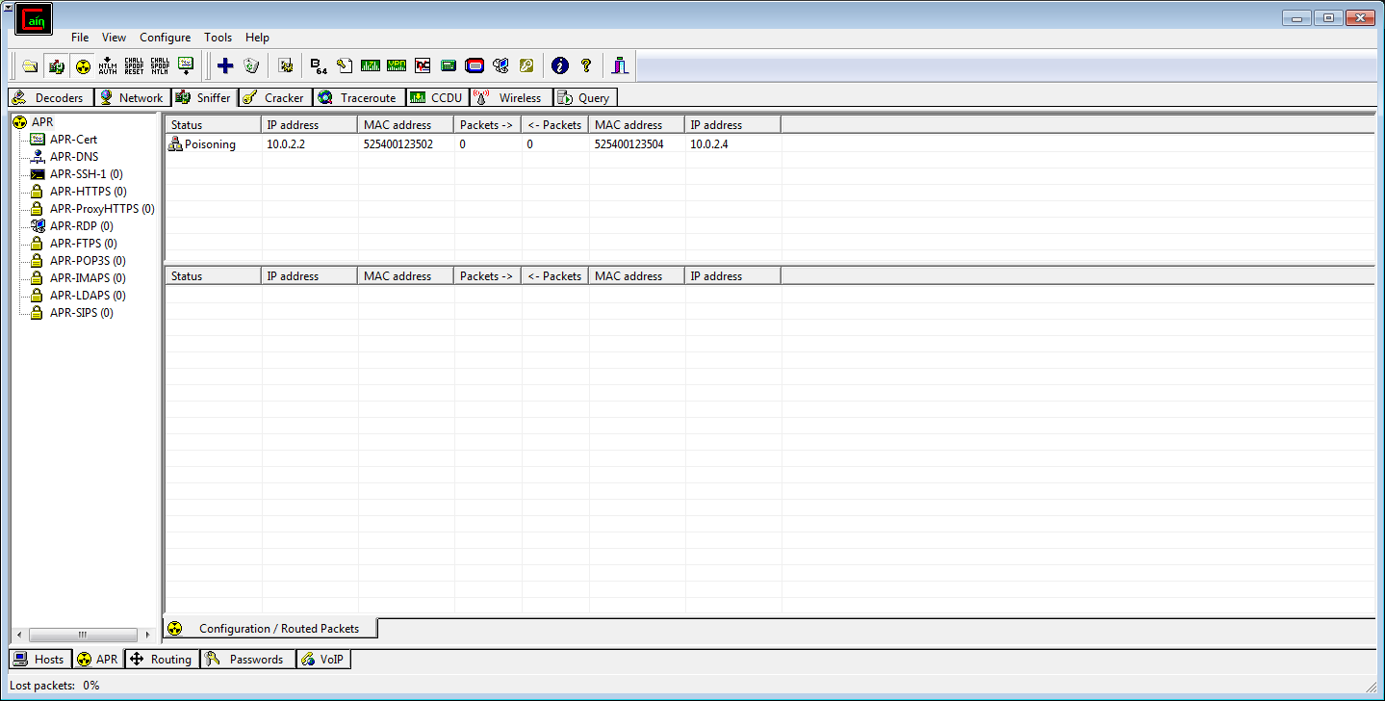
Layer 2 – Sicherheitsaspekte (forts.)

Slide 25
Layer 2 – Sicherheitsaspekte (forts.)
Denial of Service
Flooding
Unicast Flooding eines Hosts (auch mit Hilfe von ARP möglich)
Flooding eines Switches mit ARP-Paketen / gefälschten Ethernet Frames
Zusammenfassend:
Layer-2-Sicherheitsprobleme sind nur bedingt durch Sicherheitsmechanismen auf höheren Schichten zu kompensieren

Slide 26
OSI Layer 1 + 2: Fazit
Rückblick
ISO/OSI-Layer 1 und 2 (MAC & LLC nach IEEE 802)
Unterschiedliche Protokolle auf beiden Schichten
1000Base-T / ARCNET / Ethernet
CSMA/CD
Ethernet / WLAN / Bluetooth
Sicherheitsaspekte
ARP-Spoofing / -Cache-Poisoning
Denial-of-Service

Slide 27
Ausgabe Übungszettel
Immer dienstags (vor der Übung) auf der Vorlesungswebseite
1 Woche Bearbeitungszeit
Abgabe in Gruppen
Morgen ist noch keine Übung!

Slide 28
Ende
Vielen Dank für die Aufmerksamkeit!
Fragen?
Nächste Vorlesung:
Montag, 17. April 2023
Nächste Übung:
Dienstag, 18. April 2023 – 16 Uhr
Abgabe des Übungszettels 1 bis zum 18. – 16 Uhr

